Slide 1

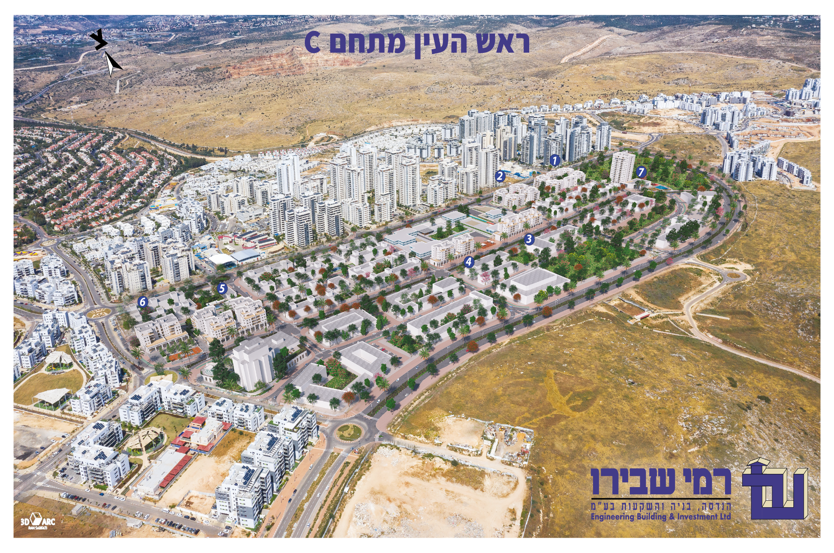
פסגות אפק ראש העין מתחםC
הגרלה 2066- מתחם 7

Slide 2



תאור הפרויקט
הגרלה מס' 2066 - מתחם 7 ראש העין פסגות אפק
יוקמו 74 יח' דיור מתוכן 48 יח' דיור מחיר למשתכן.
22 יחד' שוק חופשי ו- 4 יחד' דיור ציבורי.
מגרש מס' 126 מגדל בין 15 קומות+ קומת מסחר
תמהיל הפרויקט -דירות 3 חד', 5 חד' ו6 חד'
מיקום הפרויקט-המתחם ממוקם בין הרחובות בן גוריון וחיים הרצוג, במתחם צפויות כ: 1360 יחידות דיור בבנייה רוויה של 4-9 קומות,
מתוכננת קריית החינוך – על רחוב חיים הרצוג

Slide 3
תמהיל מלאי דירות מתחם C ראש העין
מס' חדרים | מס' יחידות
3 | 12
5 | 16
6 | 20
סה"כ | 48
מועד מסירה על פי הסכם מכר הינו- 26.02.26

Slide 4
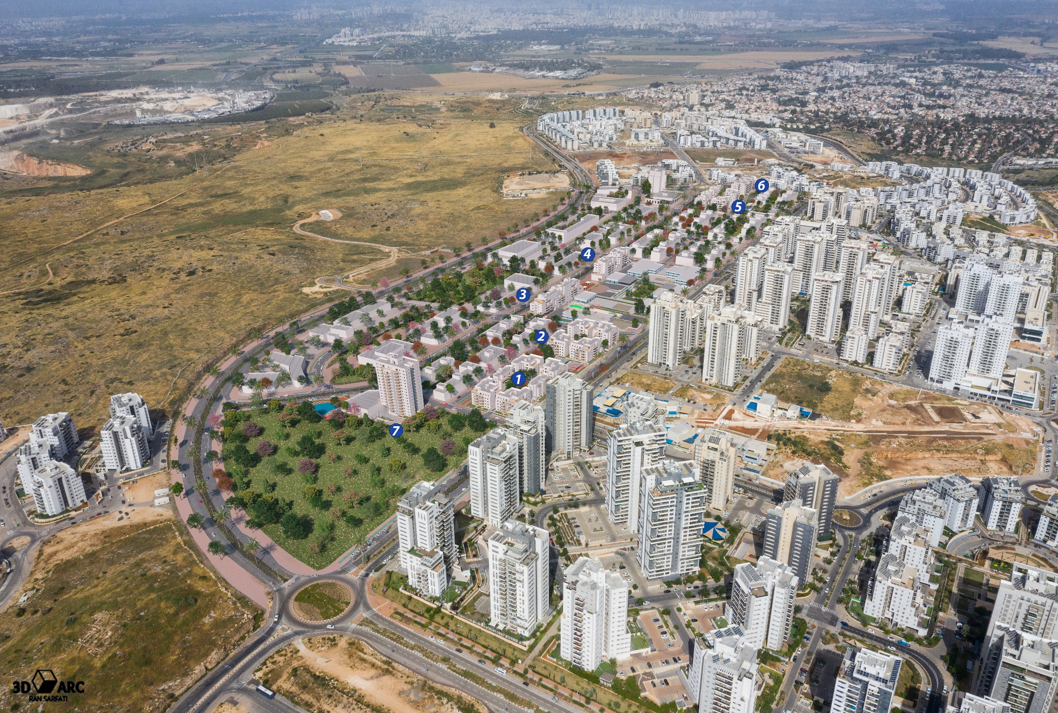

Slide 5
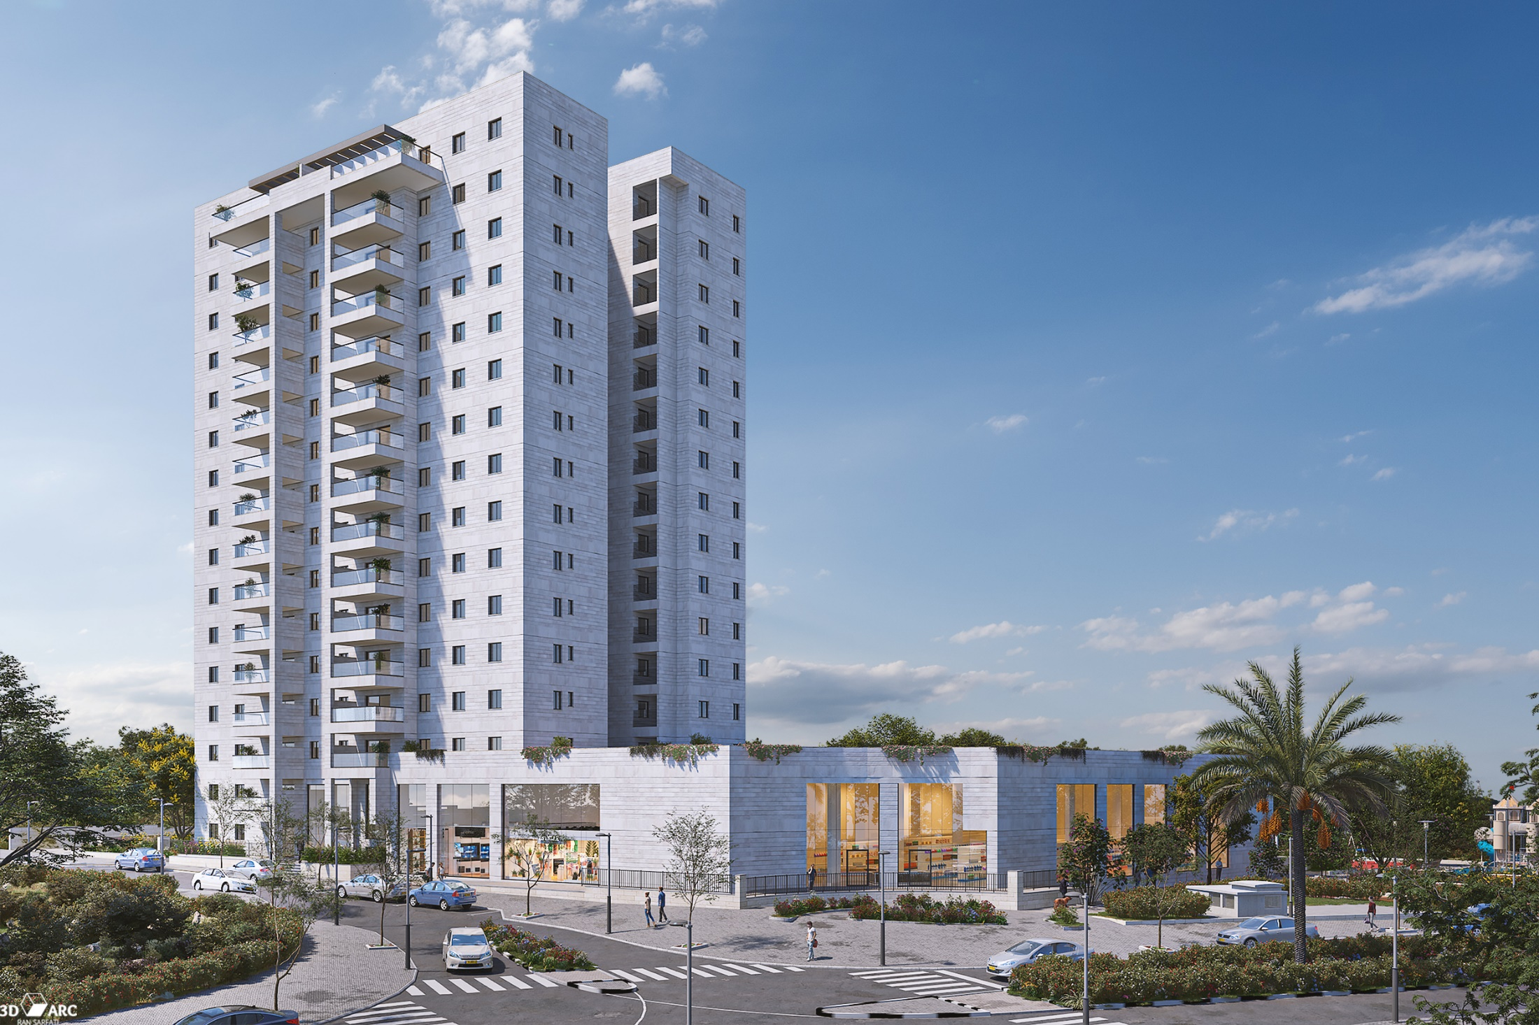

Slide 6
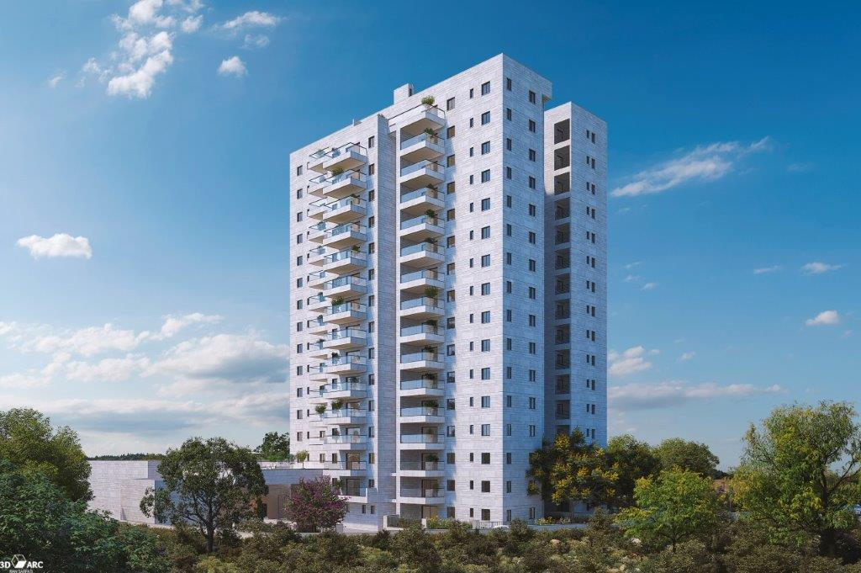

Slide 7
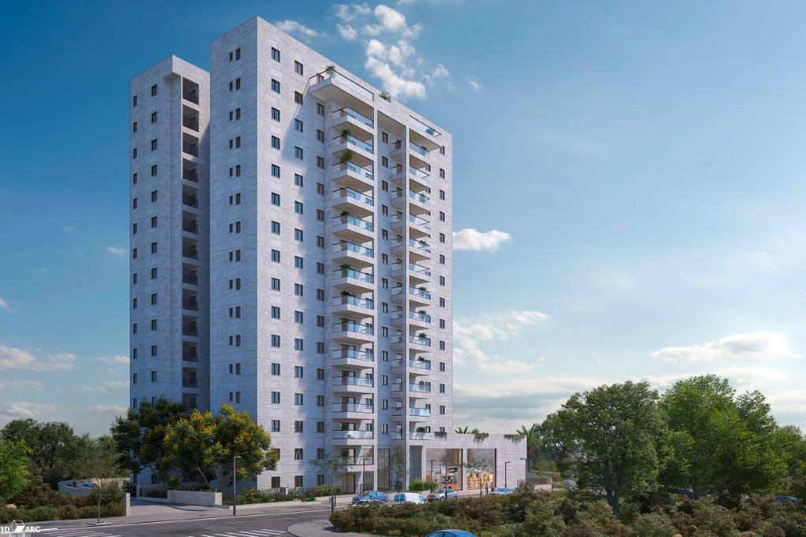

Slide 8
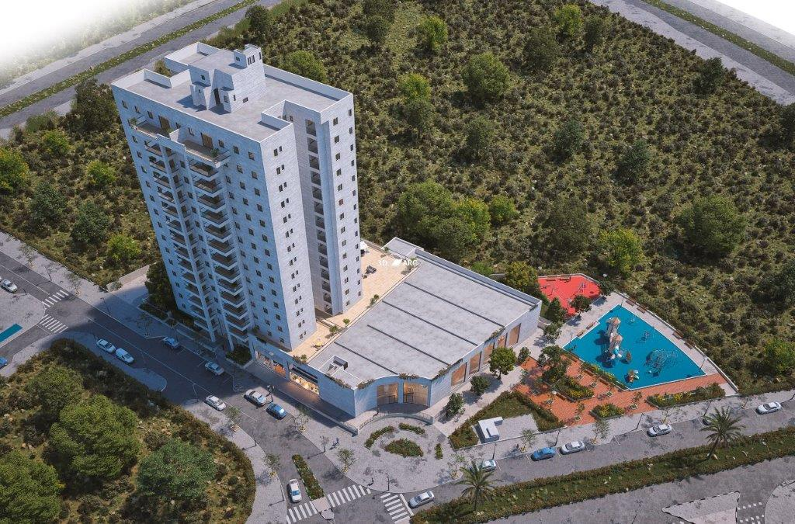

Slide 9
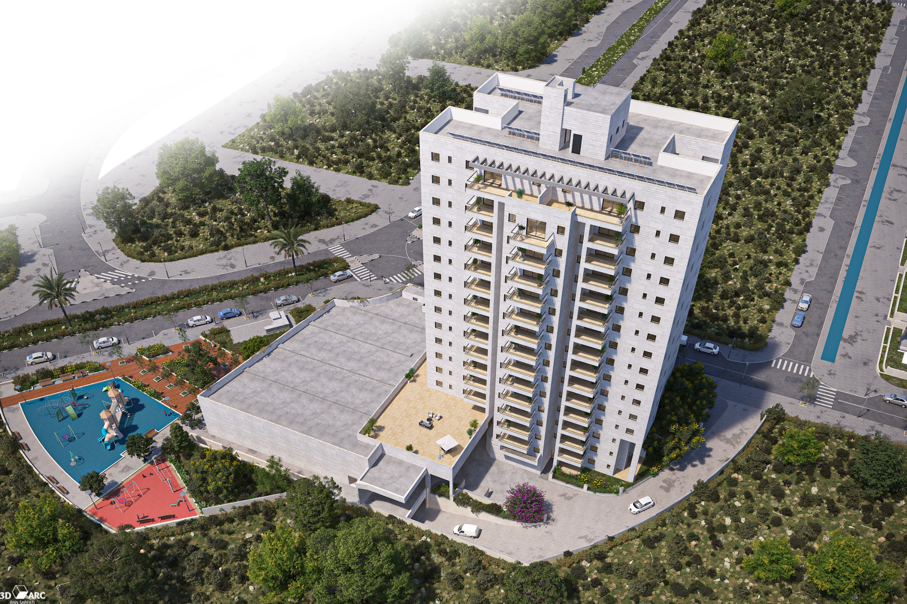

Slide 10
הנחיות לבחירת דירה
זוכים יקרים,
יש להגיע לבחירת הדירה בתאריך ובשעה שנקבעה לכם לפי סדר מיקומכם בהגרלה.
בחירת הדירה תעשה בפגישה אישית, אליה תזומנו על פי סדר תוצאות ההגרלה.
אורך הפגישה הוא עד 45 דקות, ועד סופה יהיה עליכם לבחור את הדירה שתרכשו. (תקבלו הזמנה במייל).
מומלץ להכין מראש רשימת עדיפויות למספר דירות בהתאם למיקומכם בהגרלה, שכן ייתכן והדירה בה תהיו מעוניינים תבחר על ידי זוכה שקדם לכם ברשימה.
לאחר בחירת הדירה, יש לחתום על הסכם המכר ונספחיו.
ניתן לחתום על הסכם המכר מיד לאחר בחירת הדירה, ובכל מקרה עד ולא יאוחר מ- 30 יום (קלנדרים) ממועד בחירת הדירה.
בהתאם להנחיות משרד הבינוי והשיכון, אי חתימה על הסכם המכר בתוך התקופה כלעיל תביא לביטול זכייתכם.
נדרש להגיע לבחירת דירה עם ת.ז + ספח של שני בני הזוג הרשומים + אישור זכייה מודפס + אישור זכאות בתוקף/הארכת תוקף זכאות מודפס את אישור הזכייה ותוקף הזכאות ניתן למצוא באתר של משרד השיכון- באזור האישי- בהודעות שלי/במייל.
במידה ואחד מבני הזוג אינו יכול להגיע לבחירת הדירה יש להמציא ייפוי כח חתום ע"י בן הזוג בצירוף אימות חתימה ע"י עו"ד+ ת.ז + ספח מקורים.
במידה ושני בני הזוג אינם יכולים להגיע יש להמציא ייפוי כח נוטריוני לנציג מטעמכם בצירוף ת.ז + ספח מקורים של שני בני הזוג.
לפנייה לחברת הבקרה אשד טל אסף
מוקד טלפוני: 03-7479100

Slide 11
בהצלחה
מחיר למשתכן ראש העין מתחם C
משרד מכירות: רח' רפפורט 3
קניון כפר סבא הירוקה –קומה 1
09-7755525
sisi@rshbiro.com
www.ramishbiro.com

